Slide 1
IMPLEMENTEZ UN MODELE DE SCORING

Slide 2

Problématique
L'entreprise « Fruits! » qui opère dans le secteur de l’AgriTech, cherche à proposer des solutions innovantes pour la récolte des fruits.
But :
Créer une application de reconnaissance de fruits : les utilisateurs prennent en photo un fruit et obtiennent les informations sur ce fruit.
Permet de développer un moteur de classification s’appuyant sur des photos
Missions :
Mettre en place la chaîne de traitement des données, comprenant le preprocessing et une réduction de dimension.
Anticiper l’augmentation du volume de données, en mettant en place un environnement BigData

Slide 3
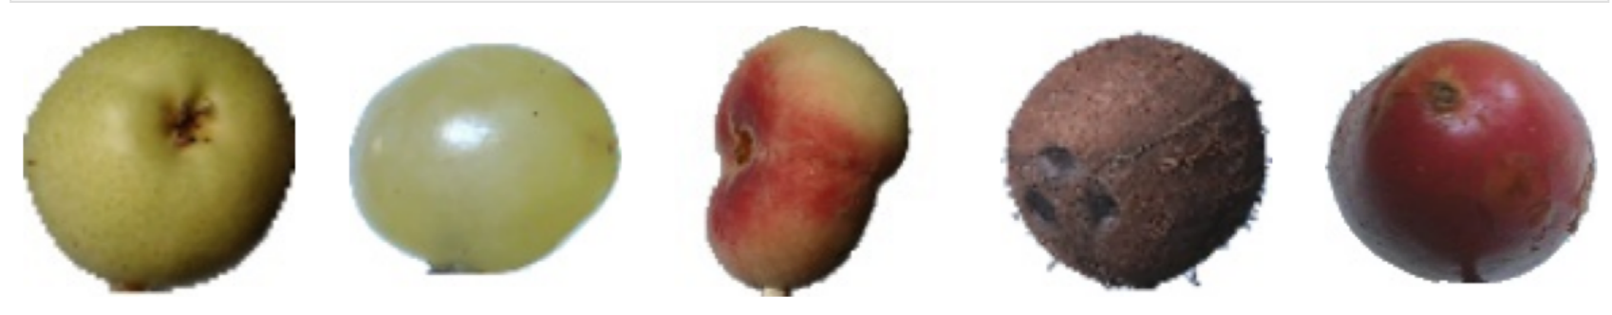
Jeux de données
Fruits-360 dataset : Un ensemble d'images contenant des fruits et des légumes
Nombre total d'images : 90 483
Taille de l'ensemble d'entraînement : 67 692 images (une par image de fruit ou de légume).
Taille de l'ensemble de test : 22 688 images (une par image de fruit ou de légume).
Nombre de classes : 131 (fruits et légumes).
Taille de l'image : 100x100 pixels.
Notes:
- 'ComplianceStatus' : Whether a property has met energy benchmarking requirements for the current reporting year.
'Outlier' : Whether a property is a high or low outlier (Y/N)
'SiteEnergyUseWN(kBtu)' : La quantité annuelle d'énergie consommée par la propriété à partir de toutes les sources d'énergie, ajustée à ce que la propriété aurait consommé pendant des conditions météorologiques moyennes sur 30 ans.
'SiteEUIWN(kBtu/sf)' : L'intensité énergétique du site (EUI) normalisée par les conditions météorologiques (WN) est l'énergie du site WN d'une propriété divisée par sa surface de plancher brute (en pieds carrés). L'énergie du site WN est la consommation d'énergie du site que la propriété aurait consommée dans des conditions météorologiques moyennes sur 30 ans. L'IUE du site WN est mesurée en milliers d'unités thermiques britanniques (kBtu) par pied carré.
'TotalGHGEmissions' : La quantité totale d'émissions de gaz à effet de serre, y compris le dioxyde de carbone, le méthane et les gaz d'oxyde nitreux libérés dans l'atmosphère à la suite de la consommation d'énergie de la propriété, mesurée en tonnes métriques d'équivalent dioxyde de carbone. Ce calcul utilise un facteur d'émissions de GES du portefeuille de ressources de production de Seattle City Light. Cela utilise le facteur d'émissions 2015 de Seattle City Light de 52,44 lb CO2e/MWh jusqu'à ce que le facteur 2016 soit disponible. Facteur de vapeur Enwave = 170,17 lb CO2e/MMBtu. Facteur de gaz provenant de EPA Portfolio Manager = 53,11 kg CO2e/MBtu.
« GHGEmissionsIntensity » : Émissions totales de gaz à effet de serre divisées par la surface de plancher brute de la propriété, mesurée en kilogrammes d'équivalent en dioxyde de carbone par pied carré. Ce calcul utilise un facteur d'émissions de GES du portefeuille de ressources de production de Seattle City Light

Slide 4

Amazon Web Services : AWS
Le prestataire le plus connu et qui offre à ce jour l'offre la plus large dans le Cloud Computing. Certaines de leurs offres sont parfaitement adaptées à notre problématique.
L'objectif premier est de pouvoir louer de la puissance de calcul à la demande. Permet quel que soit la charge de travail d’obtenir suffisamment de puissance de calcul pour pouvoir traiter nos images, même si le volume de données venait à fortement augmenter.
La capacité d'utiliser cette puissance de calcul à la demande permet de diminuer drastiquement les coûts si l'on compare les coûts d'une location de serveur complet sur une durée fixe (1 mois, 1 année par exemple).

Slide 5
Solution technique EMR
Solution PAAS (Plateforme As A Service) : Le service EMR : louer des instances EC2 avec des applications préinstallées et configurées (Spark, TensorFlow, JupyterHub)
Facilité de mise en œuvre : très peu de configuration sont suffisantes pour obtenir un environnement parfaitement fonctionnel
Rapidité de mise en œuvre : une fois la première configuration réalisée, il est très facile et très rapide de recréer des clusters à l'identique qui seront disponibles presque instantanément
Solutions matérielles et logicielles optimisées par les ingénieurs d’AWS : les versions installées vont fonctionner et que l'architecture proposée est optimisée
Solution stable
Solution évolutive : facile d’obtenir à chaque nouvelle instanciation une version à jour de chaque package, en étant garanti de leur compatibilité avec le reste de l’environnement
Solution sécurisée : Les éventuels patchs de sécurité seront automatiquement mis à jour à chaque nouvelle instanciation du cluster EMR

Slide 6
Solution de stockage : S3
Une solution très efficace pour la gestion du stockage des données : Amazon S3 (Amazon Simple Storage Service)
Espace disque disponible illimité donc on ne sature pas l’espace disponible sur nos serveurs (ralentissements, disfonctionnements)
Espace disque indépendant de nos serveurs EC2 donc on ne perdra pas nos données quand on résilie notre serveur EC2
Accès aux données très rapide car nous restons dans l'environnement d’AWS et nous prenons soin de choisir la même région pour nos serveurs EC2 et S3
Possibilité d'accéder aux données sur S3 de la même manière que l'on accède aux données sur un disque local

Slide 7
les différentes briques d'architecture choisies sur le cloud
Prestataire de service AWS
Service EMR (Elastic MapReduce)
Amazon EC2 (Elastic Compute Cloud)
Amazon S3 (Simple Storage Service)
Amazon IAM (Identity and Access Management)
Simplifie l’exécution des infrastructures de données massives
Location d’une plateforme de clusters géré par Amazon
Service de stockage des données et de distribution des données
Gestion des droits utilisateurs aux différents services d’AWS

Slide 8
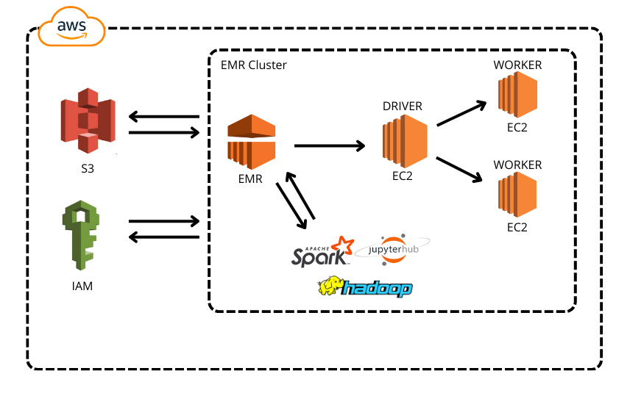
la démarche de mise en œuvre de l’environnement Big Data EMR
Etapes de mise en œuvre
Installation et configuration d’AWS CLI (création d’un utilisateur et une paire de clé pour se connecter sans mdp sur le service AMI)
Configuration de l'accès SSH à nos futurs serveurs EC2 : création d’une paire de clé
Création d’un bucket sur S3
On charge les images sur notre bucket S3
Création d’un cluster sur le serveur EMR doté de trois instances m3.xlarge
Création du tunnel SSH vers le driver EC2 en modifiant le groupe de sécurité EC2 du driver sur AWS
Activation du tunnel via une commande
Demande à notre navigateur d’emprunter le tunnel SSH avec FoxyProxy
Connexion au notebook Jupyter via JupyterHub hebergé sur notre cluster EMR
Architecture Big Data sur AWS

Slide 9
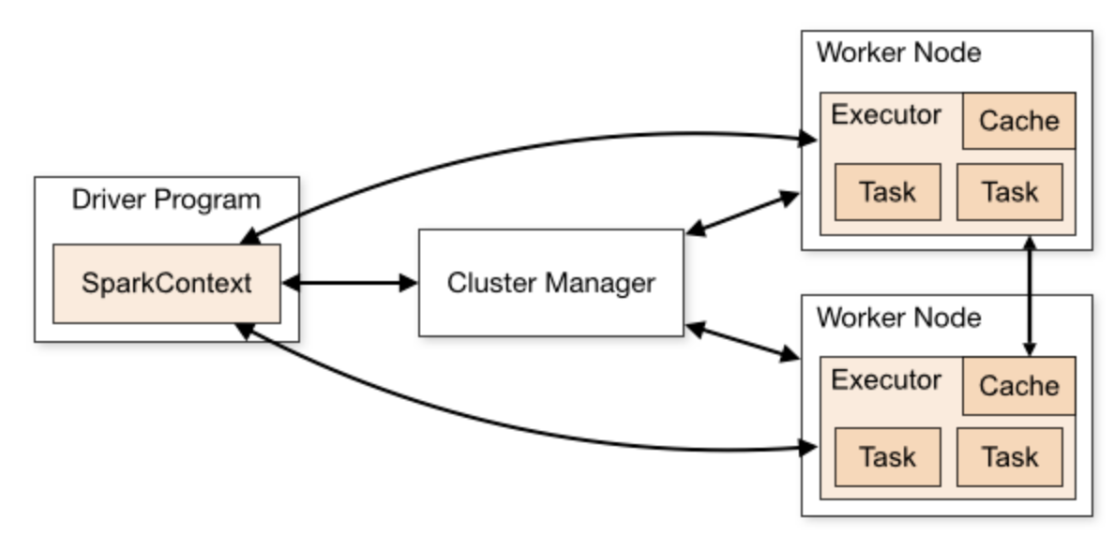

Principe de spark
Apache Spark est un framework open-source de traitement de données distribué et rapide qui fournit une interface unifiée pour le traitement de données massives.
Particularités de Spark
Traitement Distribué : distribue le traitement de données sur un cluster d'ordinateurs, permettant ainsi de traiter de grandes quantités de données de manière parallèle.
Resilient Distributed Dataset (RDD) : Utilise une structure de données RDD (collection immuable d'objets partitionnés et distribués sur les nœuds du cluster) qui peuvent être transformés et sont résilients aux pannes
Cluster manager : Spark peut s'intégrer avec différents gestionnaires de clusters
In-Memory Processing : Spark exploite la mémoire RAM de manière intensive pour stocker des données intermédiaires entre les étapes de traitement, ce qui accélère considérablement les opérations par rapport aux systèmes basés sur le disque

Slide 10

PySpark
Pyspark est l’implémentation de Spark pour Python : permet le pilotage du driver en langage Python depuis une API
Concepts principaux
SparkSession : Processus de pilotage qui correspond à une application Spark
Dataframe : Tableau de lignes et colonnes qui peut s’étaler sur des milliers d’ordinateurs
Pandas User Defined Function : Fonction définie par l’utilisateur pour faire des opérations vectorisées
Partitions : Spark décompose les données en morceaux pour que chaque exécuteur travaille en parallèle

Slide 11
les étapes de la chaîne de traitement PySpark
Démarrage de la session Spark
Initialisation
Transformation
Opération
Vérification
Automatique à l’exécution de la première cellule
Import des librairies
Définition des chemins de source de données et d’écriture des résultats
Chargement des données
Préparation du modèle
Définition des fonctions de featurisation et réduction du jeu de données
Extraction des features du jeu de données
Réduction de dimension PCA
Ecriture des résultats sur S3
Chargement des données depuis S3

Slide 12
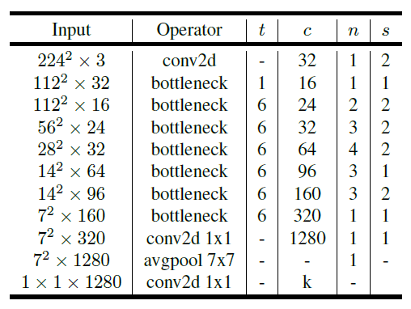
TransferT learning : MobileNetV2
Modèle de réseau neuronal convolutif (CNN) utilisé dans la détection d'objets où l'efficacité et la rapidité d'exécution sont cruciales.
Des blocs de Bottleneck : intègrent une convolution 1x1 légère suivie d'une convolution 3x3 profonde, puis d'une autre convolution 1x1 légère. Cela permet d'obtenir des représentations riches tout en réduisant le nombre de paramètres.
Couche de convolution « profonde » (depthwise convolution) de taille 3×3 : sert à appliquer un unique filtre à chaque channel d’entrée (channel d’une image : RGB donc 3)
Couche de convolution « ponctuelle » (pointwise convolution) de taille 1×1 : deuxième phase d’une convolution classique, sauf qu’elle est indépendante de la couche précédente : sert à appliquer des filtres à chaque channel puis va recombiner les résultats
Spécificités
On retire la dernière couche (softmax)qui sert à classer les images selon 1000 catégories
On veut récupérer le vecteur de caractéristiques de dimensions (1,1,1280) qui servira au travers d’un moteur de classification de reconnaitre les différents fruits du jeu de données
Notre modèle attend obligatoirement des images de dimension (224,224,3) donc on a redimensionné nos images avant de les confier au modèle.
t : facteur d’expansion
c : le nombre de canaux de sortie
n : nombre de répétitions
s : intervalle

Slide 13
analyse en composantes principales : ACP
Technique de réduction de dimensionnalité couramment utilisée en apprentissage automatique, notamment pour la classification d'images.
Elle permet de représenter les données dans un espace de dimension inférieure tout en préservant autant que possible la variance des données d'origine
Réduction de la dimensionnalité : identifie les directions principales de variation dans les données : les images peuvent avoir des dimensions très élevées en termes de pixels
Extraction de caractéristiques : Les composantes principales identifiées par PCA représentent des combinaisons linéaires des caractéristiques d'origine, capturant ainsi les motifs et les structures importantes dans les données.
Élimination de la Corrélation :projette les données dans un nouvel espace où les caractéristiques sont décorrélées les unes des autres. Cela signifie que les nouvelles dimensions (composantes principales) sont indépendantes, ce qui peut être bénéfique pour les modèles d'apprentissage automatique.

Slide 14
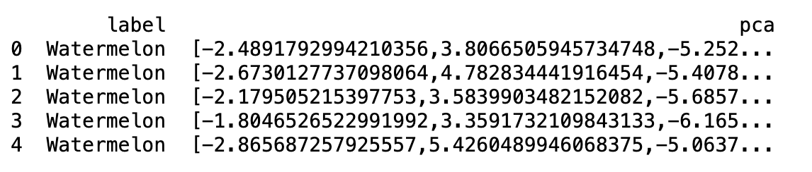
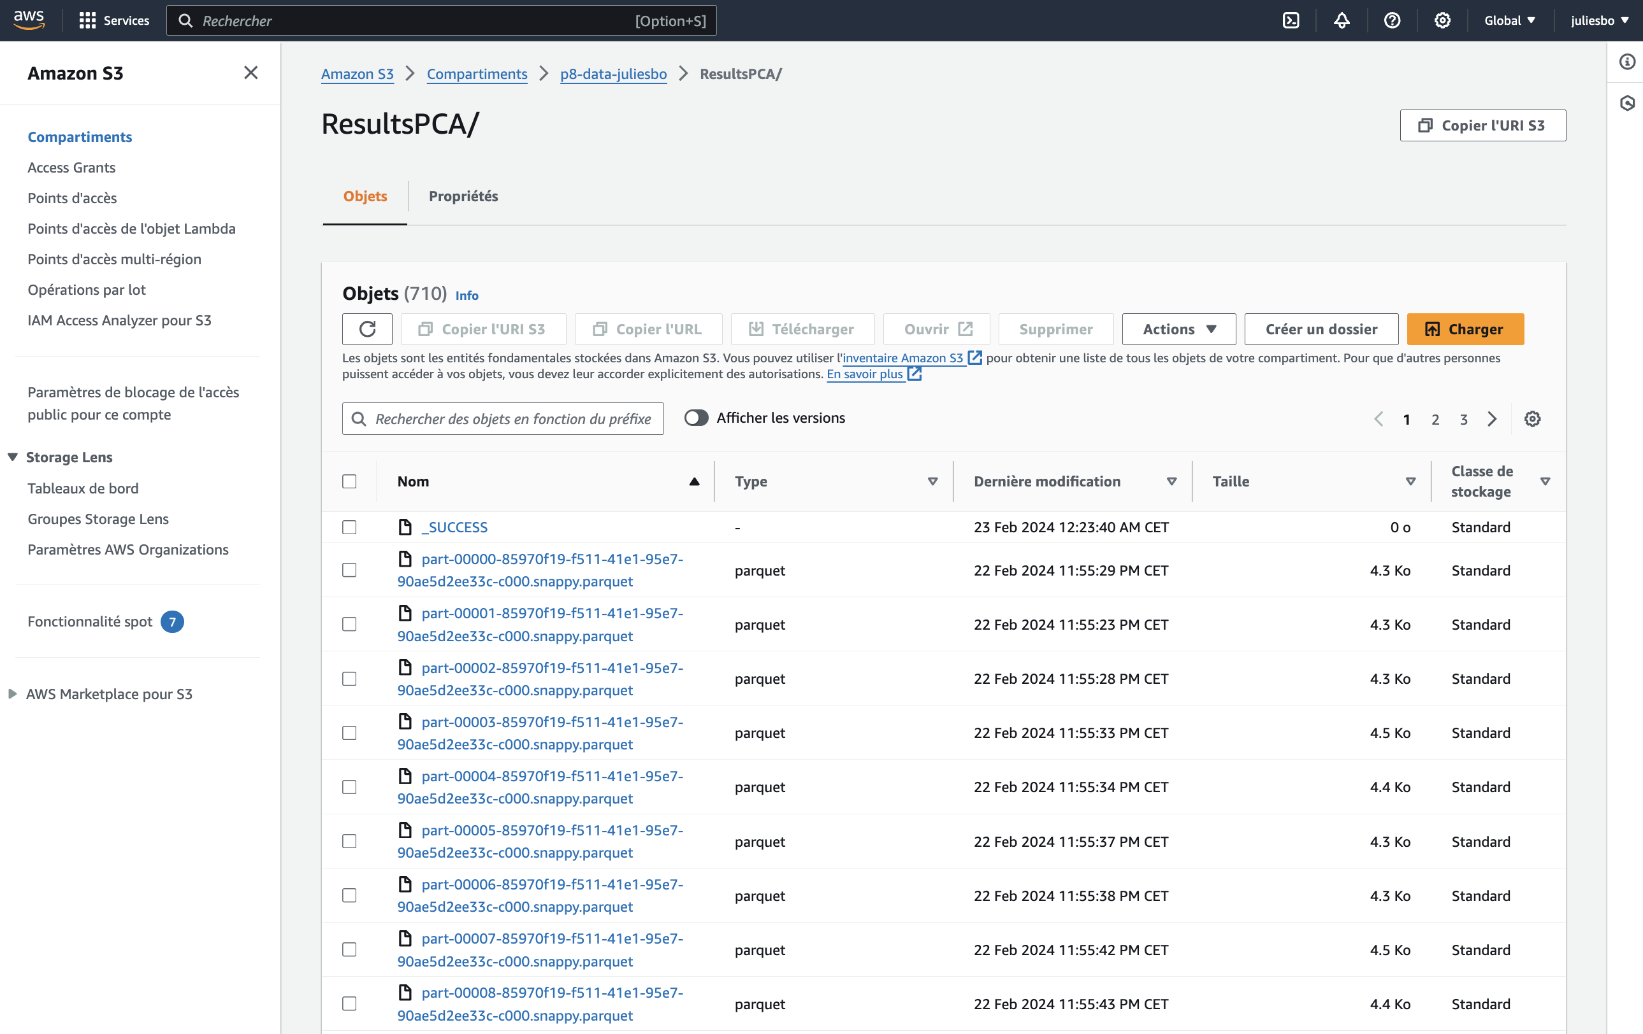
résultats

Slide 15
Synthèse et conclusion
Utiliser le service EMR d’AWS pour instancier plusieurs serveurs (un cluster) : utilisation de Spark sur JupyterHub hebergé sur le cluster
Réaliser du transfert learning à partir du model MobileNetV2 : légèreté, rapidité d'exécution et faible dimension du vecteur en sortie du modèle
Stocker les données du projet sur Amazon S3 : facile de faire face à une monté de la charge de travail en redimensionnant simplement notre cluster de machines
Respecter les normes RGPD : paramétrage de l’installation sur des serveurs situés sur le territoire européen

Slide 16

Questions

